Slide 1
MARKETING A/B TEST · LEARNING NOTE
광고는 정말 구매를 늘렸을까
59만 명의 실험 데이터로 배운 A/B 테스트의 처음과 끝
588,101명
+0.77%p
ROI 260%
실험 참가자
구매 전환율 상승
보수적 기준 수익률
AIFFEL 데이터 인텔리전스 · 통계적 검정과 인과추론 종합 과제 · 2026.11.08
Notes:
안녕하세요. 오늘은 광고가 정말 구매를 늘렸는지, 약 59만 명의 실험 데이터로 확인한 과정을 공유하겠습니다. 결론부터 말씀드리면 광고는 구매 전환율을 0.77%p 높였고, 보수적으로 봐도 광고비보다 더 벌어들였습니다. 이 자료는 결과뿐 아니라 단계마다 제가 처음 만난 개념과 판단 이유를 학습 노트로 함께 담았습니다. 다시 말해, 무엇을 알아냈는지와 어떻게 배웠는지를 함께 보여 드리는 자료입니다.

Slide 2
결론부터: 광고는 남는 장사다
01 결론
+0.77%p
p < .001
ROI 260%
구매 전환율 상승
우연이 아닌 차이
보수적 기준 수익률
2.55% vs 1.79% · 상대 1.43배
95% CI [+0.60, +0.94]%p
신뢰구간 하한 · 전환 $30, CPM $2 가정
효과크기는 작지만(Cramér's V = 0.010) 약 56만 명에게 곱하면 광고비보다 훨씬 더 벌어들인다. 단, 상품 이익이 낮고 광고 단가가 높으면 손실이 날 수 있다.
◆ 제안: 기준 가정 하 출시 · 상품 이익률과 광고 단가 확인을 조건으로
Notes:
결론부터 말씀드리겠습니다. 광고는 남는 장사입니다. 광고군의 전환율은 2.55%, 공익광고군은 1.79%로 0.77%p 높았고, p값은 0.001보다 작아 우연으로 보기 어렵습니다. 신뢰구간의 가장 보수적인 끝에서도 투자수익률은 약 260%입니다. 다만 상품 이익이 낮고 광고 단가가 높은 조건에서는 손실이 날 수 있습니다. 그래서 제안은, 조건을 확인한 뒤 출시하는 것입니다.

Slide 3
질문에서 시작해 한계로 끝난다
01 결론
📒 학습 노트
1
2
3
4
5
6
데이터 점검
질문·가설
검정 선택
결과 분석
의사결정
한계
믿을 수 있나
결과 전 고정
왜 그 검정
얼마나 확실
할까 말까
어디까지
여섯 단계는 체크리스트가 아니라 하나의 이야기다. 듣는 사람은 결과와 결정을 먼저 읽고, 그 결론을 믿게 만드는 건 데이터 점검과 한계다. 단계마다 '무엇을 → 왜 → 어떻게 해석'을 스스로 물었다.
◆ 좋은 분석 보고는 질문으로 시작해 한계로 끝난다
Notes:
이 분석은 여섯 단계의 이야기로 진행했습니다. 데이터를 믿을 수 있는지 먼저 확인하고, 결과를 보기 전에 가설과 결정 기준을 고정하고, 결과 변수의 형태에 맞는 검정을 골랐습니다. 이어서 결과를 구하고, 비용과 비교해 결정하고, 마지막으로 그 결정이 어디까지 유효한지 밝혔습니다. 정리하면, 질문으로 시작해 한계로 끝나는 흐름입니다.

Slide 4
결과를 보기 전에 기준을 정했다
02 설계
의사결정 규칙 · 손익분기 상승폭 기준
질문
광고가 공익광고 대비
구매 전환율을 높였는가?
CI 하한 ≥ 손익분기
출시
H₀ 두 집단의 전환율은 같다
H₁ 두 집단의 전환율은 다르다
α 0.05 · 양측 (역효과도 열어 둠)
점추정만 ≥ 손익분기
추가 수집
그 외 · 유의하지 않음
보류
◆ 가설도, 결정 기준도 결과 전에 고정했다 · 바꾸면 p-해킹이다
Notes:
결과를 보기 전에 기준부터 정했습니다. 질문은 광고가 공익광고 대비 구매 전환율을 높였는가이고, 귀무가설은 두 집단이 같다, 대립가설은 다르다, 유의수준 0.05의 양측 검정입니다. 여기에 결정 규칙도 미리 정했습니다. 신뢰구간 하한이 광고비 회수선을 넘으면 출시, 점추정만 넘으면 추가 수집, 그 외에는 보류입니다. 정리하면, 결과를 본 뒤 기준을 바꾸지 않도록 가설과 결정 기준을 모두 먼저 고정했습니다.

Slide 5
결정하려면 인과가 필요하다
02 설계
📒 학습 노트
해석 | 말할 수 있는 것 | 의사결정에 쓸 수 있나
연관(상관) | "광고군의 전환율이 더 높았다" | ❌ 집행 판단 근거 부족
인과 | "광고가 전환율을 0.77%p 높였다" | ✅ 집행 여부 판단 가능
1
질문이 인과적이다
2
설계가 허락한다
3
확인할 수 없다
"보여 주면 늘어나는가"는 바꾸면 달라지는가를 묻는 개입 질문
무작위 배정이면 두 집단은 광고만 다르다. 대조군이 반사실을 메운다
배정 점검(SRM)에 필요한 계획 비율이 없다
◆ 그래서 결론에 '배정이 적절했다는 전제 하에서'를 붙인다
Notes:
결정을 하려면 상관이 아니라 인과가 필요합니다. 광고군의 전환율이 높았다는 연관만으로는 광고를 켜면 구매가 늘어난다고 말할 수 없기 때문입니다. A/B 테스트는 무작위 배정으로 이런 인과 해석을 허락하는 설계이지만, 이번 데이터에는 배정이 제대로 됐는지 확인할 계획 비율 정보가 없었습니다. 그래서 결론마다 배정이 적절했다는 전제 하에서라는 조건을 붙였습니다.

Slide 6
같은 자리, 다른 광고를 보여 줬다
02 설계
AD · 실험군
96%
PSA · 대조군
4%
제품 광고를 봄
564,577명
같은 위치·크기로 공익광고를 봄
23,524명
증분 전환
2.55% − 1.79% = +0.77%p
광고가 없었다면 일어나지 않았을 추가 구매 · 광고의 순수한 효과
◆ 대조군도 같은 자리에서 무언가를 본다 → 차이 = 광고 내용의 효과
Notes:
이 실험은 같은 자리에 다른 광고를 보여 줬습니다. 96%는 제품 광고를, 4%는 같은 위치와 크기로 공익광고를 봤습니다. 대조군도 같은 자리에서 무언가를 보기 때문에, 두 집단의 차이는 광고가 없었다면 일어나지 않았을 추가 구매, 즉 증분 전환으로 볼 수 있습니다. 광고군 2.55%에서 공익광고군 1.79%를 빼면 0.77%p가 그 증분입니다. 핵심은, 같은 자리를 비교했기 때문에 광고 내용의 순수한 효과를 읽을 수 있다는 점입니다.

Slide 7
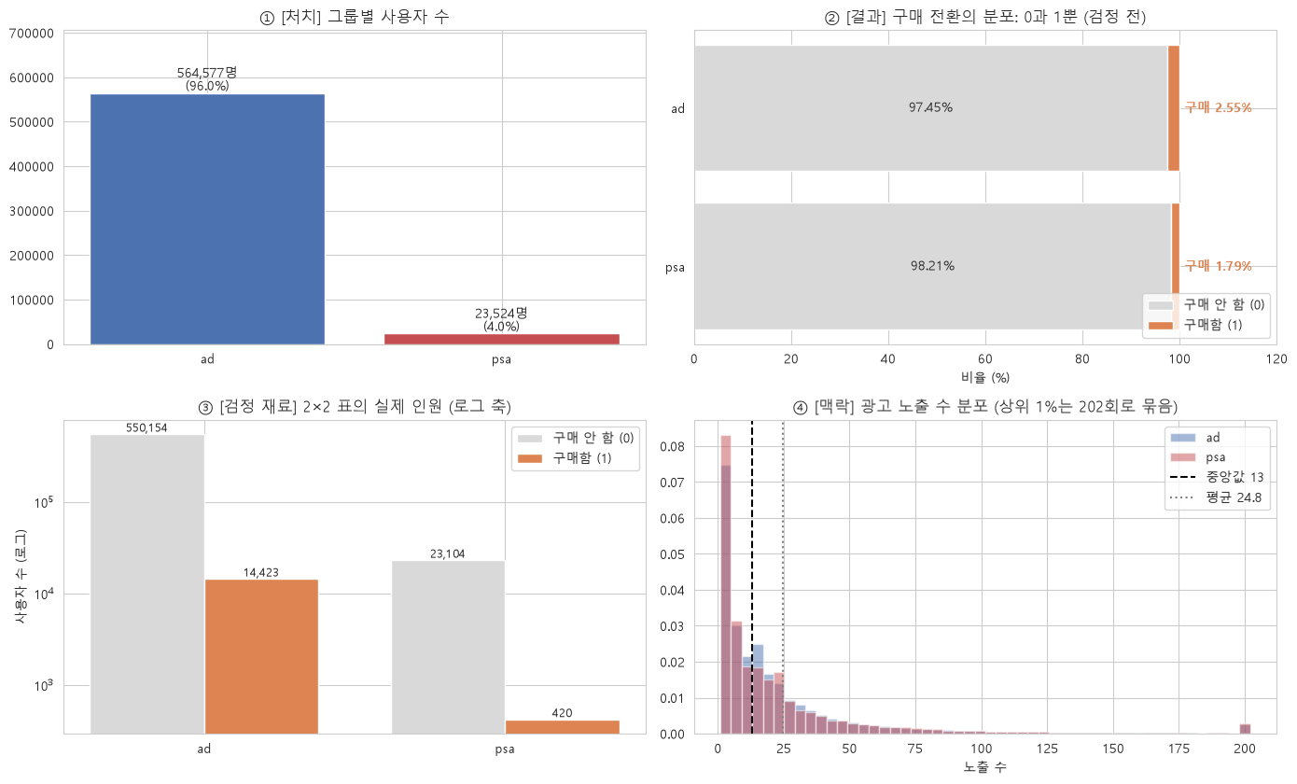
데이터는 깨끗했다
03 데이터
588,101
행 = 사용자 1명
0행
제외 · 결측·중복·이상값 없음
유보
SRM 판정 · 계획 비율 정보 없음
내가 출력한 첫인상 시각화 · 처치 → 결과 → 검정 재료 → 맥락
◆ 검정보다 데이터 점검이 먼저 · 제외할 데이터는 없었다
Notes:
데이터는 깨끗했습니다. 58만 8천여 명의 데이터에서 결측치, 중복 사용자, 이상한 라벨이나 범위 밖 값이 없어서 제외한 행은 0입니다. 오른쪽은 제가 출력한 첫인상 시각화로, 처치 집단의 크기, 결과의 분포, 검정에 쓸 2×2 표, 그리고 맥락인 노출 수를 차례로 보여 줍니다. 배정 비율 점검은 계획 비율 정보가 없어 판정을 유보했습니다. 정리하면, 검정 전에 점검을 먼저 했고 데이터는 그대로 쓸 수 있었습니다.

Slide 8
핵심부터 그리고, 맥락은 나중에
03 데이터
📒 학습 노트
① 처치
대조군(psa)이 4%로 작다 → 불확실성의 원천
② 결과
구매는 0과 1뿐 · 97~98%가 구매 안 함
③ 검정 재료
psa 구매자 420명 · 가장 작은 칸
④ 맥락
노출 수는 치우쳤지만 검정 대상 아님
◆ 처음엔 결과 분포를 빼먹었다 · 결과 변수의 모양이 검정 선택의 근거다
Notes:
시각화는 핵심부터 그려야 한다는 걸 배웠습니다. 처음 만든 그림은 세 칸 중 하나를 노출 수에 쓰고, 정작 결과 변수인 구매 여부의 분포를 빠뜨렸습니다. 그래서 처치, 결과, 검정 재료, 맥락 순서로 다시 그렸습니다. 이렇게 보니 결과는 0과 1뿐이라 꼬리가 없고, 대조군 구매자가 420명으로 가장 작은 칸이라는 게 한눈에 보였습니다. 다시 말해, 결과 변수의 모양을 먼저 봐야 검정 선택의 근거가 생깁니다.

Slide 9
질문에 답하는 건 2×2 표 하나다
03 데이터
📒 학습 노트
용어 | 뜻 | 이 데이터에서
처치 변수 | 실험에서 다르게 해 준 것 | test group · ad / psa
결과 변수 | 달라졌는지 보려는 것 | converted (1 / 0)
처치 이후 변수 | 배정 뒤 행동에서 생긴 값 | total ads, 요일·시간
검정의 재료
 | 구매 안 함 | 구매함
ad | 550,154 | 14,423
psa | 23,104 | 420
처치 이후 변수는 결과와 함께 움직일 수 있어 통제하면 안 되고(나쁜 통제) 원인으로 해석하지 않는다. 주 분석은 배정된 그룹 그대로(ITT) 비교한다.
◆ '누가 무엇을 봤나 × 구매했나' 네 칸이면 전환율·검정·효과크기가 나온다
Notes:
컬럼은 일곱 개였지만 질문에 답하는 건 2×2 표 하나였습니다. 무엇을 봤는가인 처치 변수와 구매했는가인 결과 변수를 교차하면 네 칸이 나오고, 여기서 전환율, 검정, 효과크기를 모두 계산합니다. 광고 노출 수나 요일, 시간은 배정 이후에 생긴 값이라 통제 변수로 넣지 않았습니다. 정리하면, 이 과제의 주 분석은 네 칸짜리 표 하나로 충분했습니다.

Slide 10
기준이 없으면 판정도 없다
03 데이터
📒 학습 노트
상황 | 계획 | 실제 | 판단
보통의 A/B | 50:50 | 60:40 | 어긋남 → 배정 오류 의심
이 데이터 | 모름 | 96:4 | 기준 없음 → 판정 유보
1
SRM이란
2
읽는 법
3
왜 유보
계획한 배정 비율과 실제 비율이 어긋난 것. 배정 버그·데이터 누락의 신호
계획과 비교해 p가 커야 정상. 평소 검정과 해석 방향이 반대
실제 96:4로 기대 비율을 만들면 답을 보고 채점하는 순환논리
◆ 96:4는 오류가 아니라 설계 · 계획을 모르니 판정을 유보하고 한계에 기록했다
Notes:
SRM에서 배운 핵심은, 기준이 없으면 판정도 없다는 것입니다. SRM은 계획한 비율과 실제 비율을 비교해 배정 오류를 찾는 점검인데, 이 데이터는 계획 비율을 알 수 없었습니다. 실제 비율을 보고 계획도 그랬겠지라고 정하면 답을 보고 채점하는 순환논리가 됩니다. 그래서 96 대 4의 불균형은 설계로 받아들이되, 판정은 유보하고 한계에 기록했습니다.

Slide 11
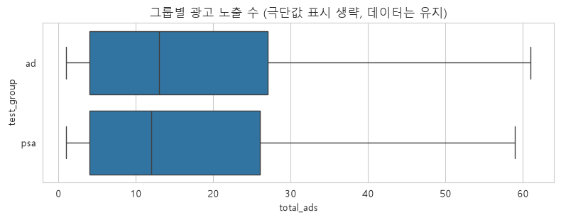
치우친 건 노출 수, 검정은 0/1이다
03 데이터
📒 학습 노트
검정 방법은 결과 변수의 형태로
1
결과는 0과 1뿐이라 비모수 검정이 필요 없다
극단값은 지우지 않는다
2
많이 본 사람도 참가자 · 지우면 무작위 균형이 깨질 수 있다
통계 | ad | psa
평균 | 24.8 | 24.8
중앙값 | 13 | 12
최대 | 2,065 | 907
그림은 모양, 숫자는 크기
3
그림 끝 202회는 상위 1% 묶음 · 실제 최대는 2,065회
◆ 두 그룹은 노출량이 같고 내용만 다르다 → 광고 내용의 효과를 읽을 근거
Notes:
노출 수는 오른쪽으로 크게 치우쳤지만, 검정하는 건 0과 1뿐인 구매 여부입니다. 그래서 검정 방법을 바꾸거나 극단값을 지우지 않았습니다. 오히려 두 그룹의 노출 수 평균이 24.8로 같다는 게 중요했습니다. 두 그룹은 얼마나 봤는가는 같고 무엇을 봤는가만 다르니, 전환율 차이를 광고 내용의 효과로 읽을 근거가 하나 더 생긴 셈입니다.

Slide 12
0/1 결과에는 두 비율 검정이다
04 검정
1
지표가 비율인가
선택한 검정
구매 1 / 안 함 0 → 비율
두 비율 z-검정
2
집단은 몇 개인가
ad, psa → 2개
= 2×2 카이제곱 (χ² = z²)
방향과 신뢰구간을 바로 준다
가장 작은 칸 420명 ≫ 10 → 조건 충족
3
정규성·등분산은
연속형이 아니라 불필요
그룹 크기가 96:4로 달라도 각 그룹의 표본 수를 따로 반영하므로 검정은 유효하다. 다만 불확실성은 작은 쪽에서 온다.
◆ 검정은 결과 변수의 형태로 고른다 · 0/1 · 2집단 → 두 비율 검정
Notes:
결과가 0과 1이면 두 비율 검정입니다. 지표가 비율이고, 집단이 두 개이며, 연속형이 아니라 정규성은 따질 필요가 없었습니다. 두 비율 z-검정은 2×2 카이제곱 검정과 같은 결론을 주면서 차이의 방향과 신뢰구간을 바로 줍니다. 각 칸에 사람이 충분해야 하는데 가장 작은 칸도 420명이었습니다. 정리하면, 검정은 결과 변수의 형태가 정해 줍니다.

Slide 13
사람이 충분해야 종 모양이 된다
04 검정
📒 학습 노트
평균 구매자 수 | 자주 나오는 값 | 모양
3명 | 0~7명 · 왼쪽은 0에서 막힘 | 치우침 → 근사 ❌
400명 | 약 360~440명 | 종 모양 → 근사 ✅
🔁 중심극한정리
표본이 커지면 전환율의 분포가 종 모양에 가까워진다
실무 상황 | 문제 | 대응
출시 첫날 구매자 5명 | z-검정 p값을 믿기 어려움 | 피셔 정확 검정 · 미리 정한 표본까지 대기
세그먼트를 잘게 쪼갬 | 칸마다 구매자 몇 명뿐 | 세그먼트를 줄이거나 정확 검정
전환율이 아주 낮은 상품 | 전체가 커도 구매자 칸은 작음 | 검정 전 2×2 표부터 확인
◆ 전체 표본이 커도 기준은 가장 작은 칸이다
Notes:
z-검정이 맞으려면 칸마다 사람이 충분해야 합니다. 구매자 수는 0보다 작아질 수 없어서, 평균이 작으면 왼쪽이 벽에 막혀 분포가 치우치고, 크면 종 모양에 가까워집니다. 이게 중심극한정리입니다. 실무에서는 출시 첫날이나 세그먼트를 잘게 쪼갤 때 이 조건이 깨지기 쉽습니다. 다시 말해, 전체 표본이 아니라 가장 작은 칸을 기준으로 봐야 합니다.

Slide 14
정확도는 가장 작은 집단이 정한다
04 검정
📒 학습 노트
 | ad | psa
사람 수 | 564,577명 | 23,524명
표준오차 | ±0.021%p | ±0.086%p (약 4배)
흔들림 기여 | 약 6% | 약 94%
94%
차이의 흔들림 중
psa가 차지하는 몫
ad를 무한히 모아도 신뢰구간(±0.17%p)은 거의 그대로다. 더 정확하게 하려면 대조군을 늘려야 하지만, 그만큼 광고 기회비용이 커진다. 그 균형을 정하는 것이 실험 설계다.
◆ 다음 실험의 개선점: 대조군을 키우면 같은 인원으로 더 정확해진다
Notes:
정확도는 가장 작은 집단이 정합니다. 두 전환율의 차이가 흔들리는 정도를 계산해 보니, 약 94%가 대조군에서 왔습니다. 사람이 적은 쪽이 훨씬 크게 흔들리기 때문입니다. 그래서 광고군을 아무리 더 모아도 신뢰구간은 거의 그대로이고, 정확도를 높이려면 대조군을 키워야 합니다. 이것이 제가 다음 실험에서 바꾸고 싶은 첫 번째 개선점입니다.

Slide 15
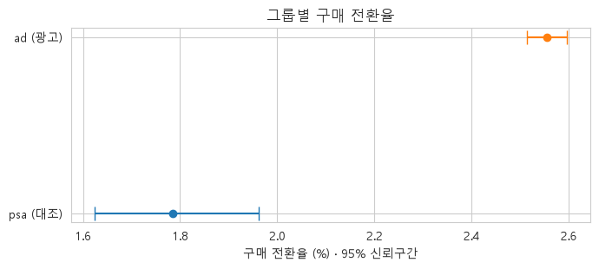
전환율 +0.77%p, 우연이 아니다
05 결과
지표 | 값
① 절대 차이 | +0.77%p
② 95% 신뢰구간 | [+0.60, +0.94]%p
상대 차이 | 1.43배 (+43%)
검정 | z = 7.37, p < .001
③ 효과크기 | Cramér's V = 0.010
내가 출력한 그룹별 전환율과 95% 신뢰구간 (Wilson)
◆ 신뢰구간이 0을 포함하지 않는다 · 배정이 적절했다는 전제 하에서 인과적이다
Notes:
핵심 결과입니다. 전환율은 0.77%p 높았고, 이 차이는 우연이 아닙니다. 그림에서 두 점의 신뢰구간이 겹치지 않고, 차이의 신뢰구간도 0.60에서 0.94%p로 0을 포함하지 않습니다. z는 7.37, p값은 0.001보다 작습니다. 다만 효과크기는 0.010으로 아주 작게 나왔는데, 그 의미는 뒤에서 보겠습니다. 정리하면, 광고 효과는 통계적으로 분명합니다.

Slide 16
0 근처의 범위는 Wilson으로 잡는다
05 결과
📒 학습 노트
구분 | 공식 | 하는 일
전환율 (점추정) | 구매자 ÷ 전체 | 가장 그럴듯한 값 하나
단순 공식 (Wald) | 전환율 ± 1.96 × 표준오차 | 그 값의 앞뒤 범위
Wilson | 0~100% 범위를 고려해 보정 | 현실적인 앞뒤 범위
Wald · 100명 중 1명 구매
Wilson · 같은 경우
−0.95% ~ 2.95%
0.18% ~ 5.45%
◆ 단순 공식은 음수까지 뻗지만, Wilson은 0이라는 벽을 고려한다
Notes:
전환율처럼 0에 가까운 비율의 범위는 윌슨 방법으로 잡습니다. 처음엔 단순 공식이 전환율 공식인 줄 알았는데, 신뢰구간을 만드는 공식이었습니다. 100명 중 1명이 산 경우 단순 공식은 범위가 음수까지 뻗지만, 윌슨은 0.18에서 5.45%로 현실적인 범위를 줍니다. 이 데이터는 사람이 많아 차이가 작지만, 표본이 작고 전환율이 낮을수록 중요합니다.

Slide 17
보고 문장 한 줄에 모든 답이 있다
05 결과
📒 학습 노트
+0.77%p (95% CI [+0.60, +0.94]), 상대 1.43배, z = 7.37, p < .001, Cramér's V = 0.010
요소 | 뜻 | 답하는 질문
+0.77%p | 두 전환율의 차이 (점추정) | 얼마나 차이 나나
95% CI | 차이가 있을 법한 범위 | 얼마나 불확실한가
z / p | 흔들림 대비 크기 / 우연일 확률 | 우연인가
Cramér's V | 관계의 세기 (0~1) | 큰 차이인가
◆ 크기 → 불확실성 → 유의성 → 효과크기 순서 · 숫자는 출력값 그대로 쓴다
Notes:
보고 문장 한 줄에 과제가 요구한 답이 모두 들어 있습니다. 차이의 크기, 신뢰구간, 검정 결과, 효과크기입니다. 듣는 사람이 얼마나, 얼마나 확실하게, 우연이 아닌지, 큰지를 차례로 판단할 수 있게 이 순서로 씁니다. 처음에 반올림한 값끼리 빼서 0.76이라고 쓴 실수를 고치면서, 숫자는 출력값 그대로 써야 한다는 것도 배웠습니다.

Slide 18
유의하지만, 효과크기는 작다
05 결과
통계 · 효과크기
마케팅 · 상대 차이
비즈니스 · 규모
V = 0.010
+43%
770건
광고 여부로 개인의 구매를 거의 설명 못 함
전환율이 낮은 시장에서 꽤 큰 개선
10만 명 노출마다 추가 구매
구매 자체가 드물어(100명 중 약 2명) 효과크기는 작게 나오기 쉽다. 그래서 효과크기만으로 결정하지 않고, 규모를 곱한 돈의 크기를 비용과 비교한다.
◆ 유의하다 ≠ 크다 ≠ 돈이 된다 · 세 질문을 따로 답한다
Notes:
결과는 유의하지만 효과크기는 작습니다. 구매 자체가 드물어서 광고 여부로 개인의 구매를 설명하는 힘이 작기 때문입니다. 하지만 마케팅으로 보면 43% 개선이고, 비즈니스로 보면 10만 명에게 노출할 때마다 약 770건의 추가 구매입니다. 그래서 유의한가, 큰가, 돈이 되는가를 따로 답해야 했습니다. 다음 장에서 돈이 되는지를 보겠습니다.

Slide 19
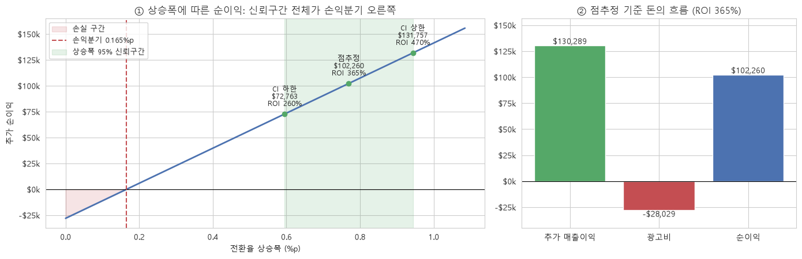
보수적으로 봐도 ROI 260%다
06 결정
내가 출력한 비용 분석 · 가정: 전환 1건 이익 $30 · 노출 1회 $0.002 (CPM $2)
◆ 손익분기 0.165%p · 하한 0.595%p도 3.6배 · 순이익 약 $72,763 이상
Notes:
보수적으로 봐도 투자수익률은 260%입니다. 실제 광고비 자료가 없어서 전환 1건 이익 30달러, 노출 1천 회당 2달러를 기준 가정으로 두었습니다. 그림 왼쪽에서 빨간 점선이 광고비를 회수하는 선인데, 초록 신뢰구간 띠 전체가 그 오른쪽에 있습니다. 가장 보수적인 끝에서도 순이익은 약 7만 3천 달러입니다. 정리하면, 작은 효과라도 56만 명에 곱하면 광고비보다 훨씬 더 벌어들입니다.

Slide 20
작은 효과에 큰 규모를 곱하면 이익이다
06 결정
📒 학습 노트
ROI
CPM
광고 자리
(번 돈 − 쓴 돈) ÷ 쓴 돈
1,000회 노출당 광고비
광고가 노출되는 위치
광고비 1달러당 더 남는 돈 · 0%면 쓴 만큼만 돌아옴
Mille = 1,000 · CPM $2 = 노출 1회 $0.002
많이 보는 곳일수록 비싸다 (CPM 높음)
0.769%p × 564,577명 = 4,343건 → × $30 = $130,289 → − $28,029 = 순이익 $102,260
◆ 효과크기는 개인 단위의 크기, ROI는 규모를 곱한 돈의 크기다
Notes:
작은 효과에 큰 규모를 곱하면 이익이 됩니다. 100명당 0.77명이라는 차이를 56만 명에게 곱하면 4천 건이 넘는 추가 구매가 되고, 광고비를 빼도 10만 달러가 남습니다. 이 과정에서 투자수익률, 노출 1천 회당 비용인 CPM, 광고가 노출되는 위치인 광고 자리라는 마케팅 개념을 함께 정리했습니다. 다시 말해, 효과크기와 투자수익률은 서로 다른 질문에 답합니다.

Slide 21
가정을 흔들어도 결론은 버틴다
06 결정
이익 ↓ · 단가 → | CPM $1 | CPM $2 | CPM $5
$10 | +$29,415 | +$15,400 | −$26,644
$30 (기준) | +$116,275 | +$102,260 | +$60,216
$60 | +$246,564 | +$232,550 | +$190,505
광고비 회수에 필요한
전환 1건 이익 (보수적)
CPM $1
$4.2+
CPM $2
$8.3+
9개 조합 중 8개가 이익이다. 손실은 '싼 상품 × 비싼 광고 자리' 한 곳뿐이며, CI 하한으로 다시 계산해도 같다.
CPM $5
$20.9+
◆ 결론이 뒤집히는 경계를 숫자로 찾았다 → 조건부 추천의 근거
Notes:
가정을 흔들어도 결론은 버팁니다. 전환 이익과 광고 단가 아홉 가지 조합 중 여덟 개가 이익이고, 싼 상품을 비싼 광고 자리에 파는 조건에서만 손실입니다. 이 경계를 숫자로 바꾸면, 보수적으로 봐도 전환 1건 이익이 약 8달러 이상이면 CPM 2달러 자리까지, 약 21달러 이상이면 5달러 자리까지 이익입니다. 정리하면, 이 경계가 조건부 추천의 근거가 됩니다.

Slide 22
DECISION
출시, 단 조건이 있다
✓ 차이가 유의한가
✓ 점추정 ≥ 손익분기
✓ CI 하한 ≥ 손익분기
p < .001
0.769 ≥ 0.165%p
0.595 ≥ 0.165%p
미리 정한 규칙의 세 조건을 모두 통과했다. 광고는 전환율을 +0.77%p 높였고, 신뢰구간 하한조차 광고비 회수선을 넘는다.
조건 · 보수적으로 전환 1건 이익 $8 이상이면 CPM $2, $21 이상이면 CPM $5 노출 위치까지 · 집행 전 상품 이익률과 광고 단가를 확인
Notes:
결정은 출시이고, 조건이 있습니다. 미리 정한 규칙의 세 조건, 유의성, 점추정, 신뢰구간 하한을 모두 통과했습니다. 다만 이 결정은 기준 가정과 배정이 적절했다는 전제 위에 있습니다. 그래서 상품의 이익률과 광고 단가를 먼저 확인하고, 이익이 8달러 이상이면 CPM 2달러 자리까지, 21달러 이상이면 5달러 자리까지 집행하길 권합니다. 다시 말해, 이 조건까지는 출시입니다.

Slide 23
이 조건에서 이만큼 말할 수 있다
07 한계
1
무작위 배정 검증 불가
2
SRM 판정 유보
인과 해석은 배정이 적절했다는 전제에 기댄다
원래 계획한 배정 비율 정보가 없다
3
대조군이 작다 (4%)
4
비용·이익은 가정값
불확실성의 약 94%가 대조군에서 온다
실제 수치가 다르면 결론이 바뀔 수 있다
5
광고비는 광고군만
6
단기 전환만 측정
공익광고 자리의 비용·기회비용 미포함
재구매·브랜드·장기 효과는 모른다
7
시기·지역·상품 정보 없음
8
처치 이후 변수
다른 시장·시기로 일반화하기 어렵다
노출 요일·시간·횟수를 원인으로 보지 않음
◆ 한계를 밝히면 결론이 약해지는 게 아니라, 믿을 수 있는 범위가 분명해진다
Notes:
마지막으로, 이 결론은 이 조건에서 이만큼 말할 수 있습니다. 무작위 배정을 독립적으로 확인할 수 없었고, 대조군이 작으며, 비용과 이익은 가정값입니다. 단기 구매만 측정했고, 시기와 지역 정보가 없어 일반화에는 주의가 필요합니다. 다음 실험에서는 대조군을 키우고 실제 비용 자료를 함께 모으면 더 단단한 결론을 낼 수 있습니다. 정리하면, 한계를 밝히는 것이 결론을 믿을 수 있게 만드는 마지막 단계입니다.

Slide 24
TAKEAWAYS
기억할 일곱 가지
1
가설과 결정 기준은 결과 전에 고정한다
5
유의하다 ≠ 크다 ≠ 돈이 된다
2
검정보다 데이터 점검이 먼저다
6
돈을 쓰는 결정은 신뢰구간 하한으로 한다
3
검정은 결과 변수의 형태로 고른다
7
좋은 추천은 '이 조건까지는 예'다
4
정확도는 가장 작은 칸, 가장 작은 집단이 정한다
Notes:
오늘 분석에서 기억할 일곱 가지로 정리하겠습니다. 결과 전에 기준을 고정하고, 검정보다 점검을 먼저 하며, 결과 변수의 형태로 검정을 고릅니다. 정확도는 가장 작은 집단이 정하고, 유의함과 크기와 돈은 서로 다른 질문입니다. 돈을 쓰는 결정은 신뢰구간 하한으로 하고, 추천은 이 조건까지는 예라는 형태로 전합니다. 처음 접한 개념들이었지만, 데이터에서 질문이 생기고 그 자리에서 답을 찾으며 하나씩 연결할 수 있었습니다.

Slide 25
감사합니다
광고는 전환을 높였고, 이 조건까지는 집행할 만하다
질문과 의견 환영합니다 · 분석 노트북과 보고서는 GitHub 저장소에서 볼 수 있습니다
Notes:
감사합니다. 다시 한 번 정리하면, 광고는 구매 전환율을 0.77%p 높였고, 상품 이익률과 광고 단가 조건을 확인한다면 집행할 만합니다. 분석 노트북과 보고서는 GitHub 저장소에 모두 올려 두었습니다. 질문이나 다른 해석이 있으시면 편하게 말씀해 주세요.

